Slide 1
Дополнительная общеобразовательная программа «АВТОЗАВОД БУДУЩЕГО»
2017

Slide 2
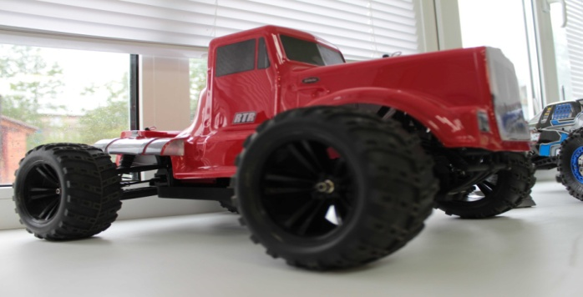
ЦЕЛЬ ПРОЕКТА:
Создание условий для развития технических и творческих способностей детей. Формирование системного и целостного представления о современном автопромышленном комплексе как одной из сфер занятости и типе организации человеческой практики, с самоопределением обучающихся к нему как к сфере собственной работы в течении жизни и с формированием собственных стратегий и проектов в рамках этой отрасли.

Slide 3
ЗАДАЧИ:
Сформировать и удерживать познавательный и исследовательский интерес к автопромышленному комплексу как к профессиональной сфере и практической деятельности, на протяжении реализации образовательной программы;
Обеспечить знакомство с основными приёмами, принципами, задачами и проблемами современного "Автопрома" и "Машиностроения", а также наиболее вероятными тенденциями и способами модернизации производства (по средствам организации собственной исследовательской деятельности обучающихся на основе потребностей региона в том или ином виде транспортно-технологических машин);
Создать условия для собственной пробно-проектной деятельности в сфере конструкторско-технологических разработок, включающих в себя постановку задачи, исходящей из реальных потребностей производственного процесса, анализ имеющихся технологических возможностей, установка последовательности действий и системы условий для решения поставленных задач;
Создать педагогические условия для оформления полученного опыта и применяемых схем организации деятельности с последующим самоопределением к профессиям автопромышленного комплекса как к собственной профессиональной деятельности;
- Побудить к изучению дополнительной информации о маркетинге, менеджменте в сфере автопромышленной индустрии и машиностроительного комплекса, инженерной деятельности и конкретных инженерных разработках, истории ТТМ, перспективы развития в плане роботификации и автоматизации ТТМ.

Slide 4
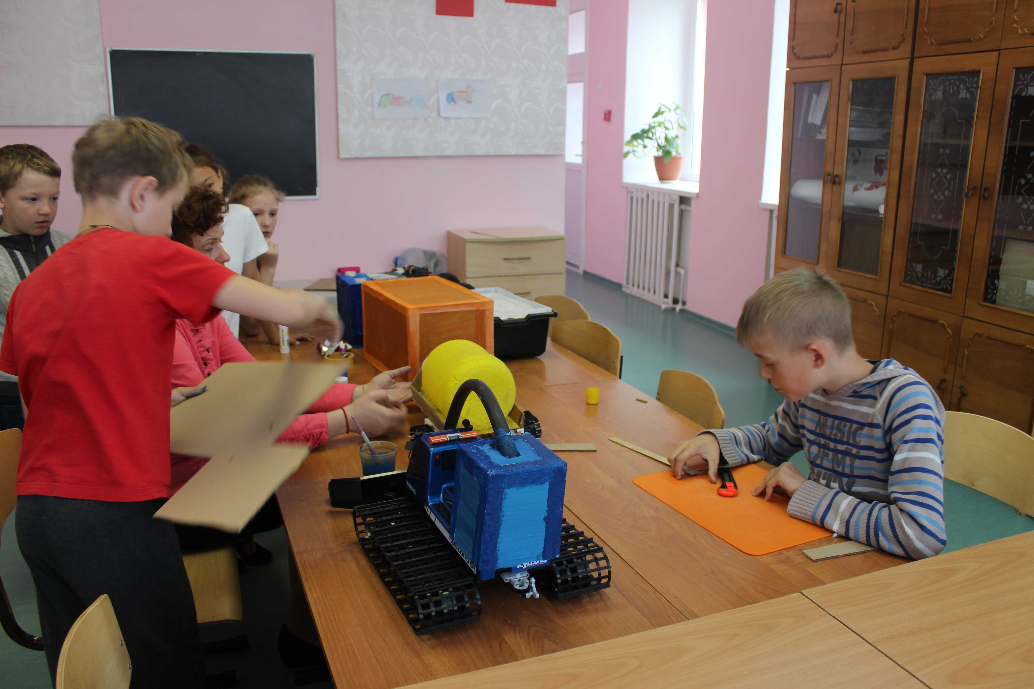

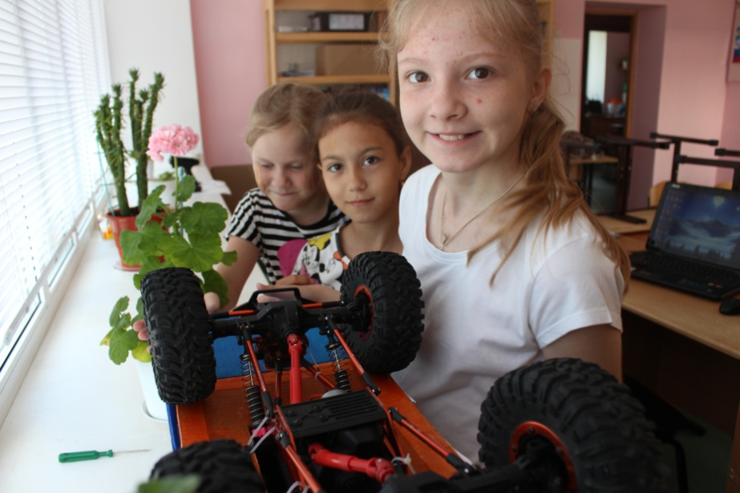
Организация профильного лагеря технической направленности «Автозавод будущего»
(п. Горноправдинск)

Slide 5
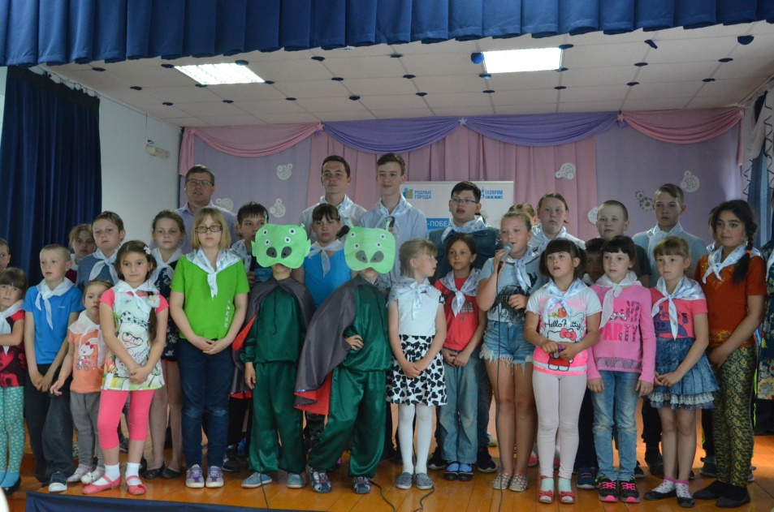
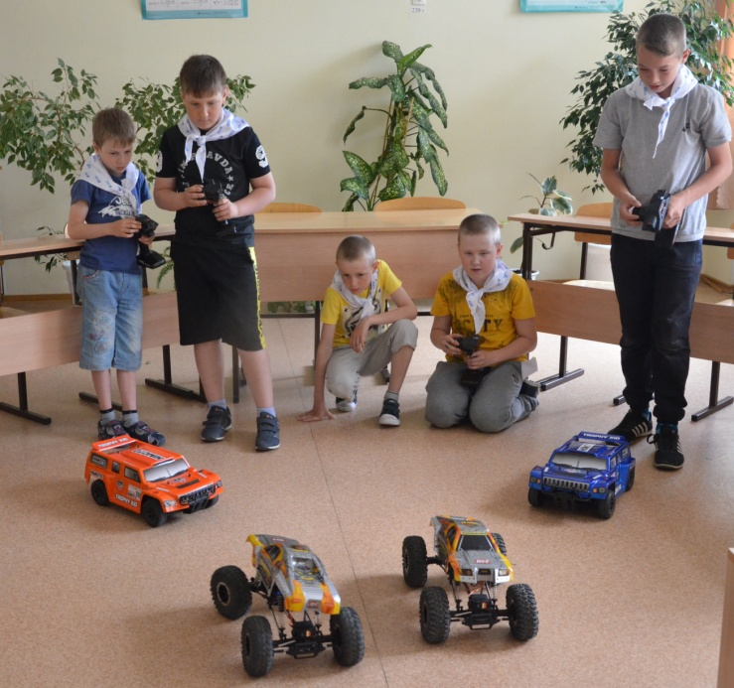
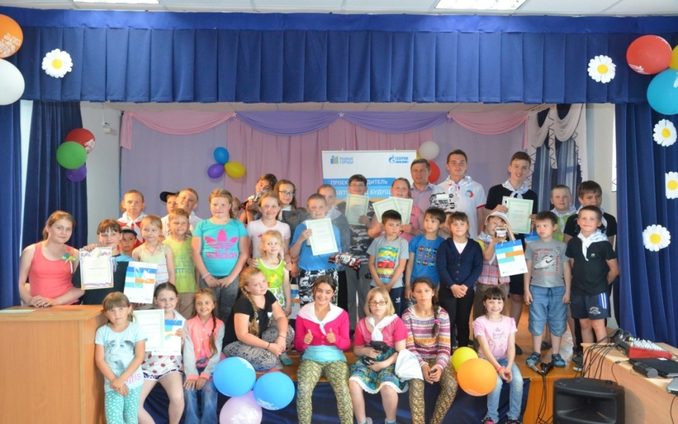
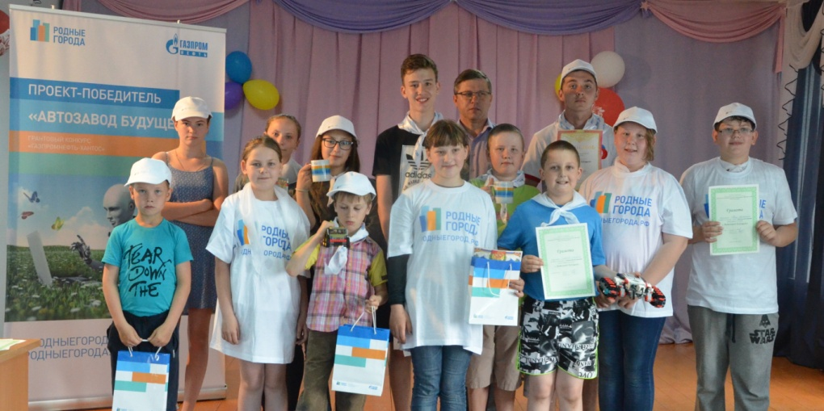
Организация профильного лагеря технической направленности «Автозавод будущего»
(п. Луговской)

Slide 6
АВТОПРОЕКТЫ РЕБЯТ ИЗ П. ГОРНОПРАВДИНСК
Снегоуборочный завод «СУЗ-2017»
Автопроект «ПМБО -2030»
Автопроект «КУЗНЕЧИК»

Slide 7
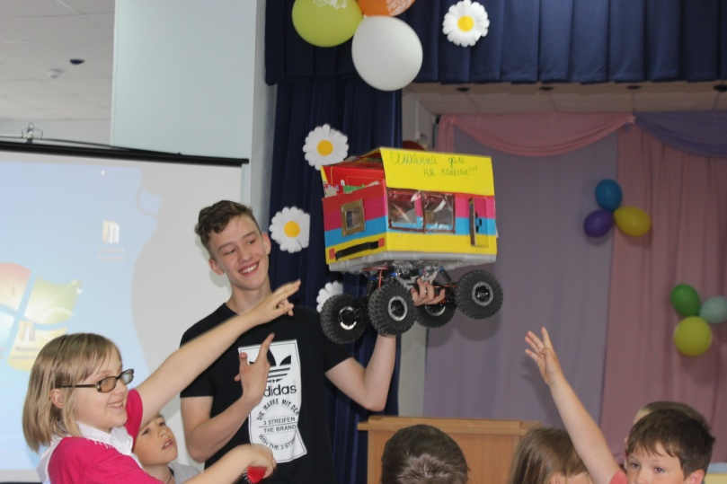
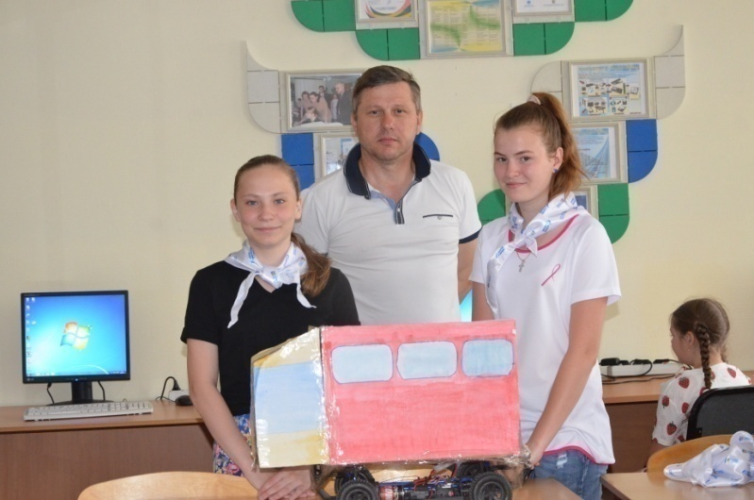
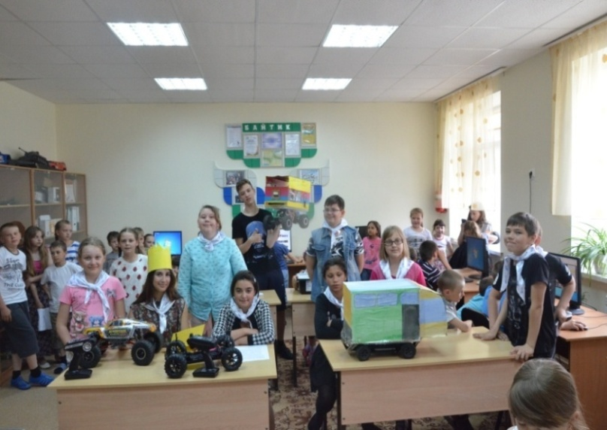
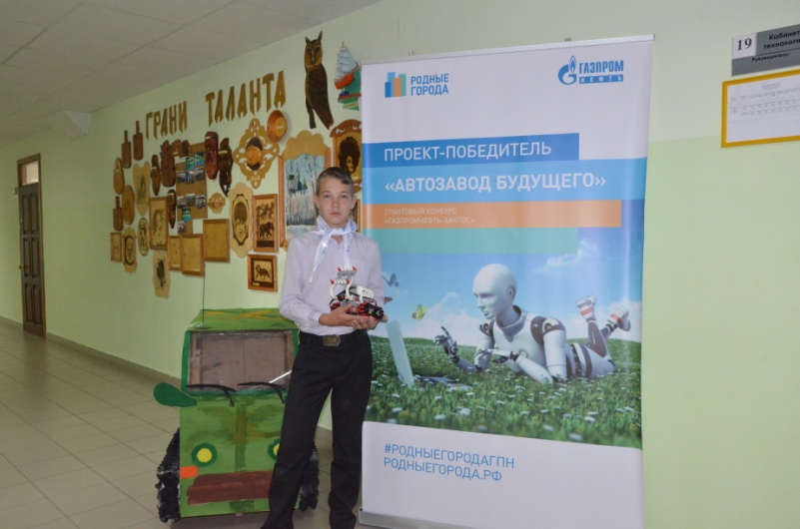
АВТОПРОЕКТЫ РЕБЯТ ИЗ П. ЛУГОВСКОЙ
Автопроект «Дом на колесах»
Автобус «Кассиопея»
Эковеломобиль

Slide 8
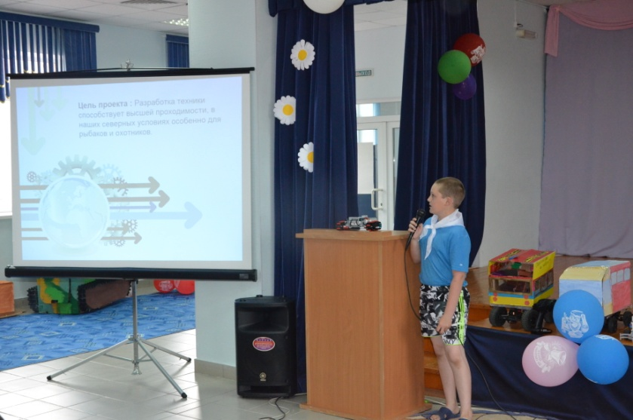
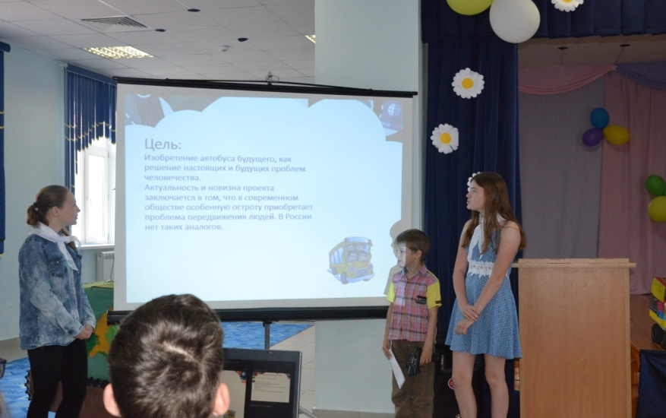
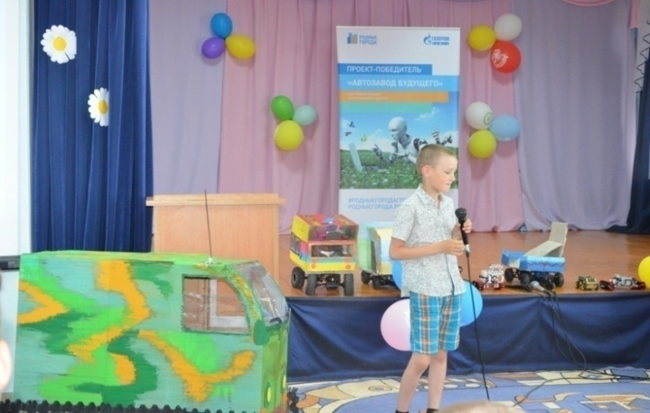
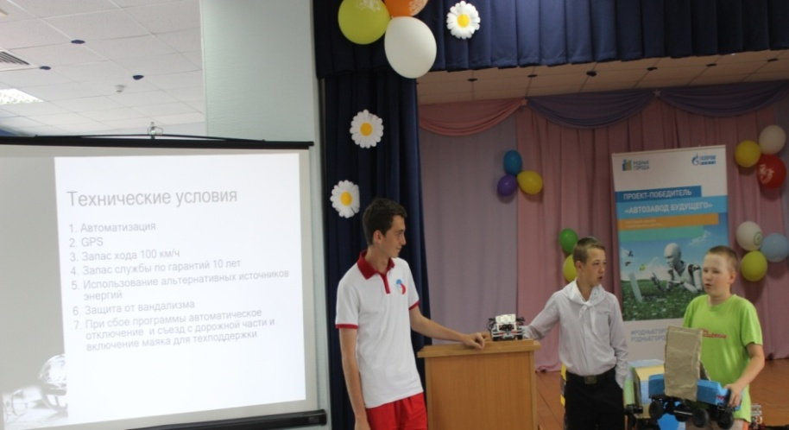
ЗАЩИТА ПРОЕКТОВ

Slide 9
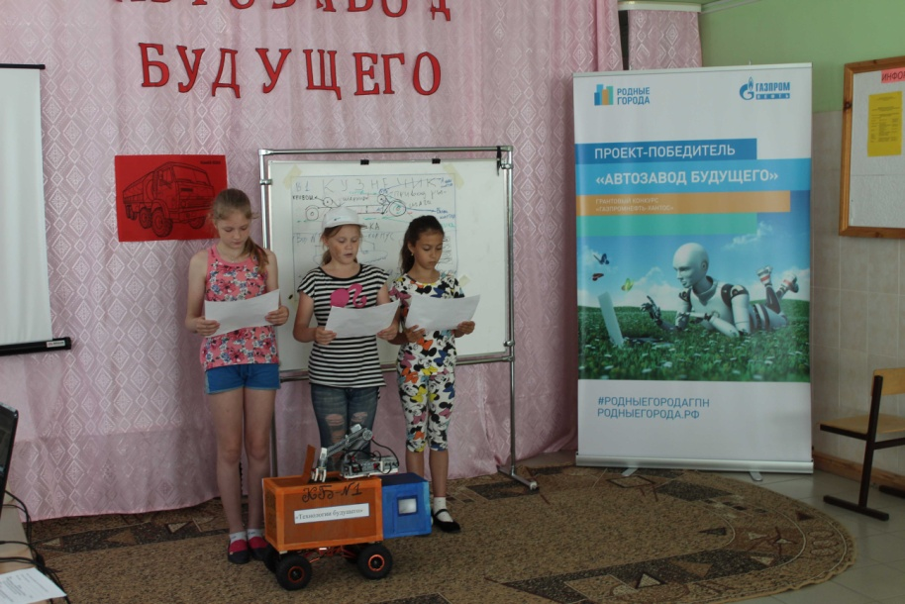
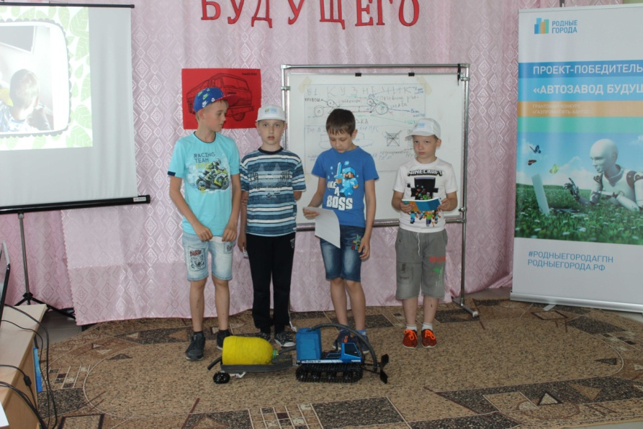
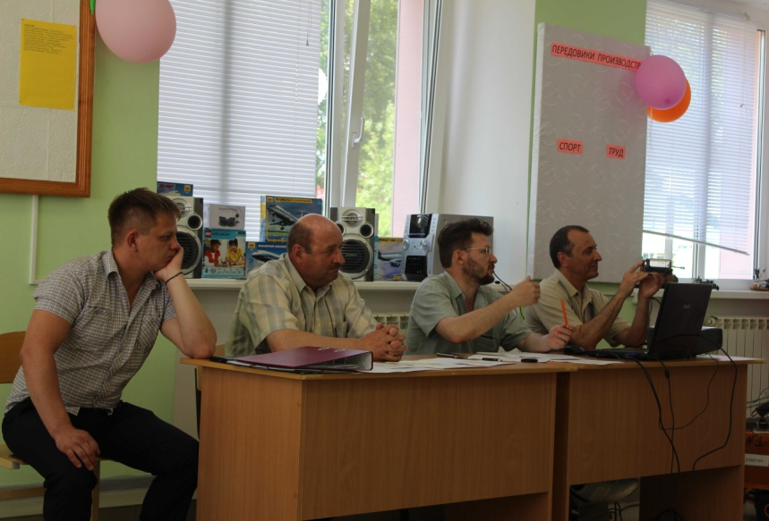
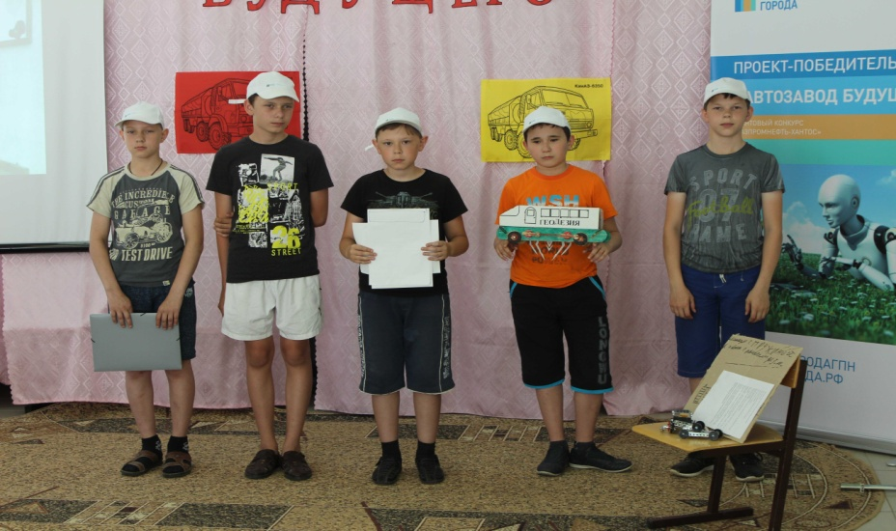
ЗАЩИТА ПРОЕКТОВ

Slide 10
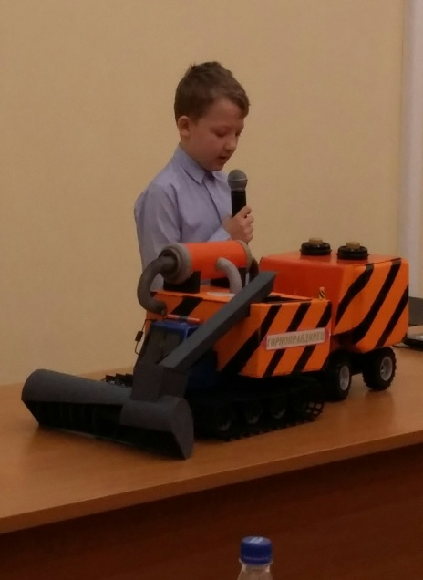
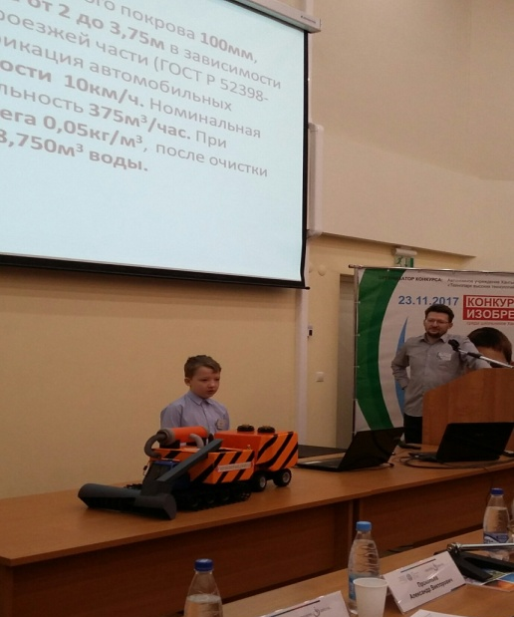
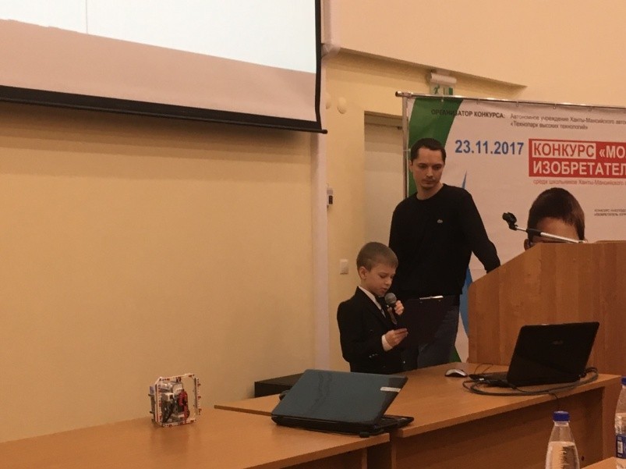
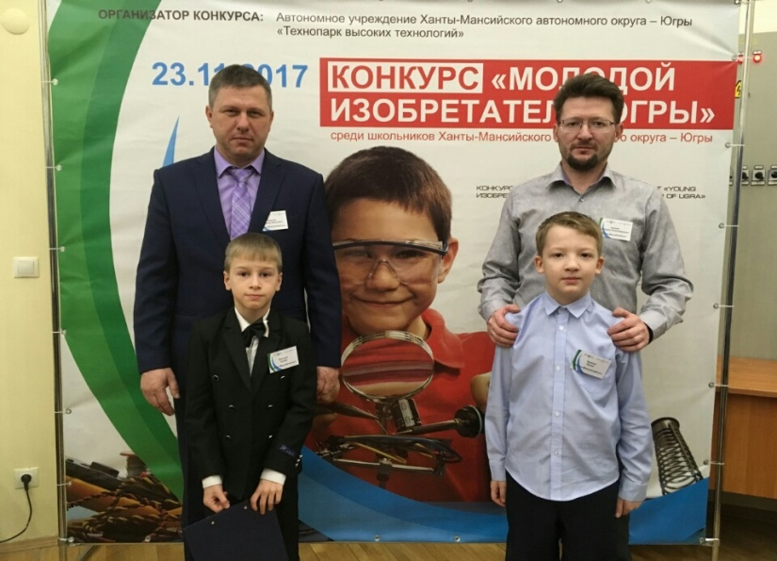
ОКРУЖНОЙ КОНКУРС «МОЛОДОЙ ИЗОБРЕТАТЕЛЬ»

Slide 11
ДОСТИЖЕНИЯ И РЕЗУЛЬТАТЫ ПРОЕКТА (п. Луговской)
Результатом практической деятельности участников лагерных смены стали
разработанные и созданные модели машин для нужд различных отраслей производства региона.
Для определения лучших автомоделей была организованна конкурсная защита автопроектов.
I место - конструкторское бюро №3 в составе Мадины Джентемировой, Полины Хомяковой,
Сойка Даниила, Юдина Константина и Владимира Кугаевского.
Ребята представили автопроект для перевозки большой семьи «Дом на колесах».
II место - конструкторское бюро №2 в составе Ивана Акиньшина, Бэлы Джентемировой,
Кошелева Сергея, Иванова Дмитрия за проект «Avto-cleaning». Ребята создали
роботизированную и автоматизированную модель автомобиля для
обслуживания дорог и обочин от мусора и загрязнений.
III место - конструкторское бюро №1 в составе Кузнецовой Юли, Мастерских Анастасии,
Еленчук Артёма. Ребята создали автопроект «Автобус «Кассиопея» - двухэтажный автобус с
массажными креслами во избежание усталости и утомленности на дальних
расстояниях с автоматизированной очисткой обуви и Спа-Салоном.

Slide 12
ДОСТИЖЕНИЯ И РЕЗУЛЬТАТЫ ПРОЕКТА
ИНДИВИДУАЛЬНЫЕ ПРОЕКТЫ
Диплом «Самый актуальный проект» - Максим Славков.
Максим предлагает использование автомодели для перемещения рыбаков и охотников, а также для проезда специалистам нефтяной отрасли к труднодоступным местам.
Диплом «Социально-значимый проект» - Артем Еленчук.
Артём предлагает модель автомобиля для автоматической перевозки животных на пастбище и обратно.
Диплом «Самый реалистичный проект» - Николай Миронов.
Николай создал модель – эковеломобиль и предлагает его использование для перемещения по населенному пункту в целях защиты от насекомых, пыли, дождя, ветра и других погодных явлений.

Slide 13
ДОСТИЖЕНИЯ И РЕЗУЛЬТАТЫ ПРОЕКТА
(п. Горноправдинск)
Ребята из п. Горноправдинск создали три модели автомобилей.
Автопроект «Кузнечик» - специальная машина, которая обладает более лучшей проходимостью
в условиях Крайнего Севера и новыми функциями. Модель представлена новым дизайном и новой ходовой
частью, дополнительно выдвигаются две опоры лыж на грунте. По мнению ребят, автомобиль будет успешно
востребован и продаваться в нефтяной промышленности, геологоразведки и т.д.;
Автопроект «ПМБО -2030» – перерабатывающая машина бытовых отходов. Предназначена для
сбора и сортировки мусора и бытовых отходов. Внутри корпуса устанавливается специальное оборудование,
которое при помощи специальных датчиков будет сортировать мусор по контейнерам и прессовать в брикеты
для вторичной переработки (металл к металлу, стекло к стеклу, пластик к пластику и т.д., а пищевые отходы
перерабатываются в удобрение для сельского хозяйства).Место общепринятого сжигания или закапывания
мусора, эта машина позволит перерабатывать использованные материалы повторно, это очень важно для
экологии нашего края и страны. Рассортированное вторичное сырье отправляется на соответствующие
заводы для производства изделий из пластика, металла, бумаги, и т.д.;
Автопроект «СУЗ -17» – снегоуборочный завод. Предназначен для уборки снега с дорог общего пользования.
Идея заключается в том, что эта техника не просто убирает снег с дороги, который вывозится самосвалами
в специальные места, где потом ничего не может вырасти много лет из за большого количества соли на наших
дорогах, а перерабатывается нашим мини «заводом» на техническую воду для нужд любого производства
где есть необходимость в такой воде, а «соль» и песок, оставшийся после выпаривания и очистки воды
идёт повторно для посыпки дорог.

Slide 14
ПРОДОЛЖЕНИЕ ПРОЕКТА
1. В рамках объединений дополнительного образования технической направленности «Автомоделизм», «Байтик» (робототехника) и другие с целью вовлечения обучающихся в инженерно-конструкторскую и исследовательскую деятельность в различных областях, создание условий для выявления талантливых детей по направлению технического творчества и создание для них системы мотивации и дальнейшего сопровождения в области подготовки будущих специалистов в технической сфере.
2. Организация профильных лагерных смен технической направленности с целью формирования муниципальной инновационной практико-ориентированной образовательной среды, обеспечивающей доступность дополнительного образования детей технической направленности, привлечение обучающихся к изучению и практическому освоению основ инженерных специальностей на основе интеграции педагогических, материально-технических, информационных и производственных ресурсов области.

